Slide 1
Grover’s Algorithm

Slide 2
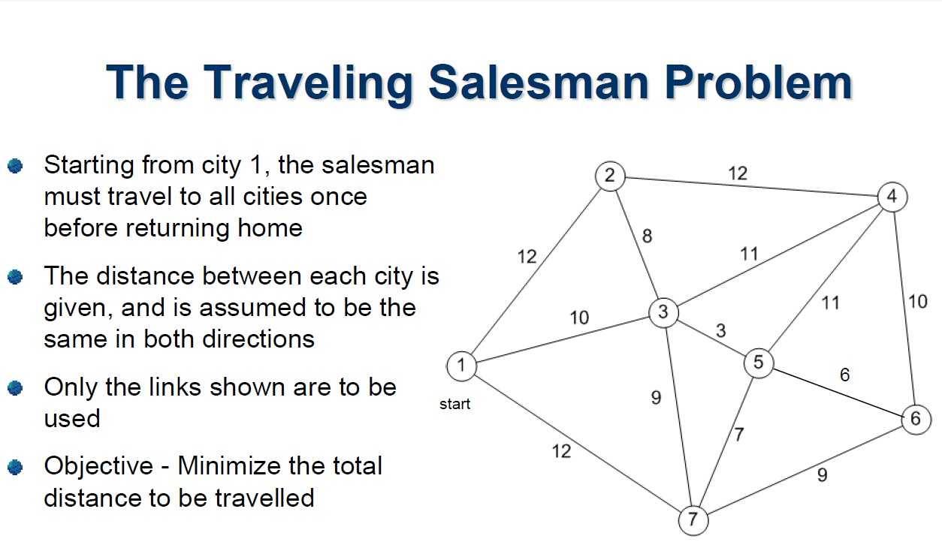

Slide 3

Optimization Problems
  Travelling salesman problem (TSP)
  Optimization version
  Decision (yes/no) version
  The decision ver. is at least as hard as the optimization ver.
  Decision (yes/no) version
  Verifying a solution is easier than finding a solution, thus
  we can create the Oracle (O) in both classical or quantum computers.
Optimization ver. จงหาความยาวของ tour ที่สั้นที่สุด
Decision ver. มี tour ที่สั้นกว่า k หรือไม่? ใช้ Grover’s Algo.
x คือ tour
f(x) = 1 yes
0 no
ที่เรียกว่าฟังก์ชัน f ว่า oracle อาจจะคล้ายกับการถาม oracle ได้ ว่า x นี้เป็นคำตอบหรือไม่
แต่ไม่สามารถถาม oracle ได้ว่า คำตอบที่ดีที่สุดคืออะไร oracle ตอบได้แค่ yes/no

Slide 4
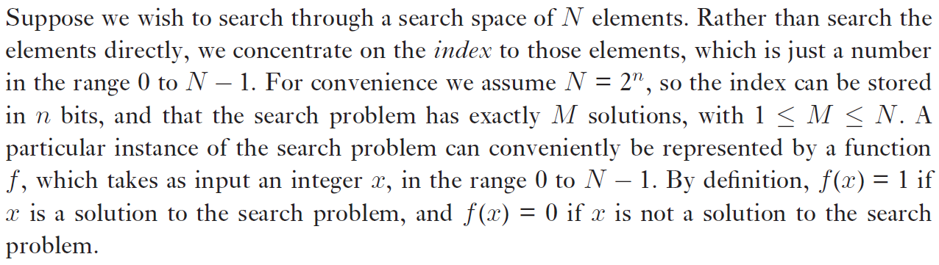





Quantum Search Algorithm (Grover's algorithm)
ที่ทำ Oracle เป็นแบบนี้ เพราะเป็น quantum circuit
ต้องเป็น unitary matrix ที่หา inverse ได้

Slide 5
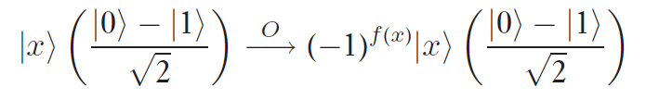
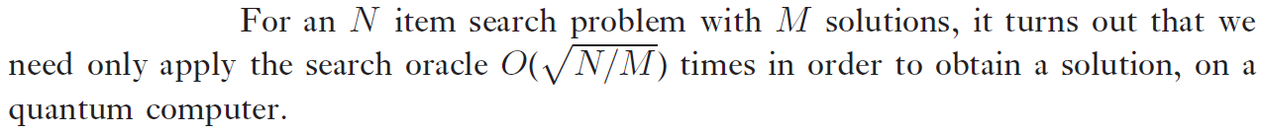
ถ้า f(x) = 1 ต้อง invert |q>
หรือคูณด้วย 1 ก็ได้

Slide 6
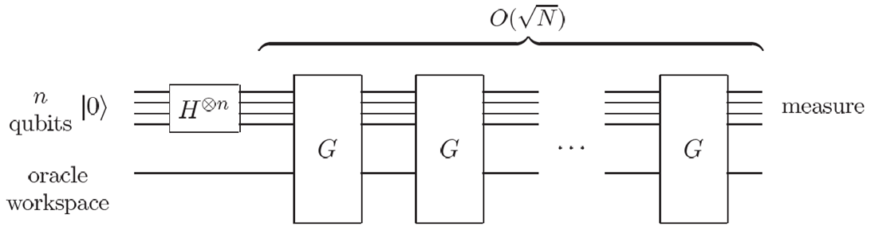
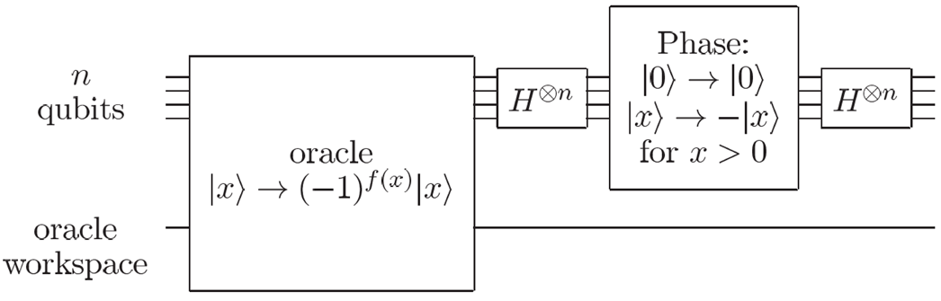
|1>
H
Inversion about mean
Phase inversion
กลับ phase ของคำตอบ

Slide 7

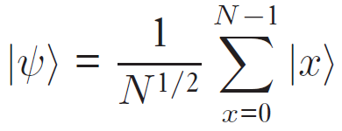


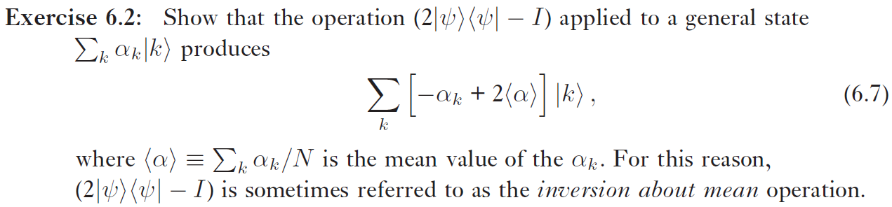

ตัวอย่างกรณี 1 บิต
= $2\left[\begin{matrix}1 \\ 0\end{matrix}\right]\left[\begin{matrix}1 & 0\end{matrix}\right]−I=2\left[\begin{matrix}1 & 0 \\ 0 & 0\end{matrix}\right]−I=\left[\begin{matrix}1 & 0 \\ 0 & −1\end{matrix}\right]$
Inversion about mean
Phase inversion
alpha จะไม่เป็น complex number
เพราะ oracle แค่กลับ phase (คูณด้วย -1) เลยหาค่าเฉลี่ยได้

Slide 8
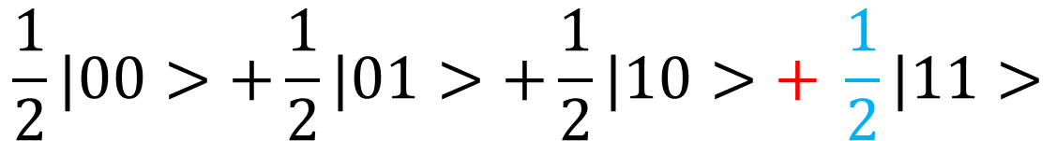
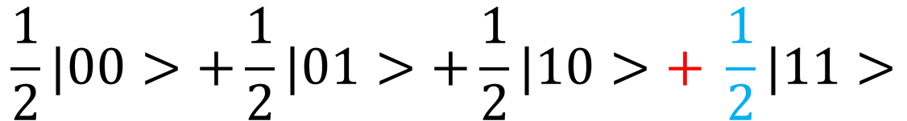
f(00) = 0
f(01) = 0
f(10) = 0
f(11) = 1
ทำ phase inversion ก่อน
ได้ mean = (½+½+½-½)/4 = 1/4
$$\frac{1}{2}|00>+\frac{1}{2}|01>+\frac{1}{2}|10>+ \frac{1}{2}|11>$$
2 × Mean = 1/2
ทำ phase inversion ก่อน
ได้ mean = (0+0+0-1)/4 = -1/4
$$0\left|00>+ 0\right|01>+ 0|10>+ 1|11>$$
2 × Mean = -1/2
$$\frac{1}{2}|00>+\frac{1}{2}|01>+\frac{1}{2}|10>+ \frac{1}{2}|11>$$
นี่คือปัญหาของ Grover Algo
ถ้าทำ iteration มากเกินไป

Slide 9
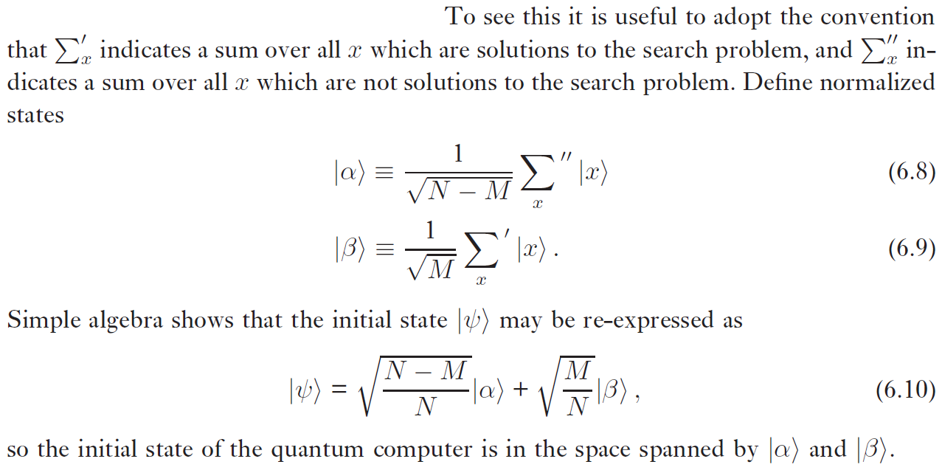
Geometric Visualization
others
solutions

Slide 10
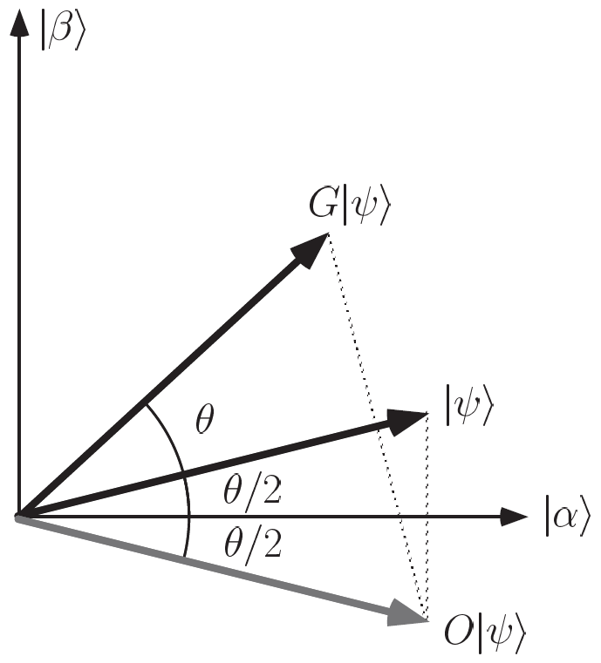



Solution
Reflection ครั้งสุดท้าย
ต้องการให้อยู่ใกล้ๆ แกน |$β$>
แต่ไม่เลยไปทางซ้าย
2
G ทำ reflection บนแกน |$ψ$>
1
Oracle ทำ reflection บนแกน |$α$>

Slide 11
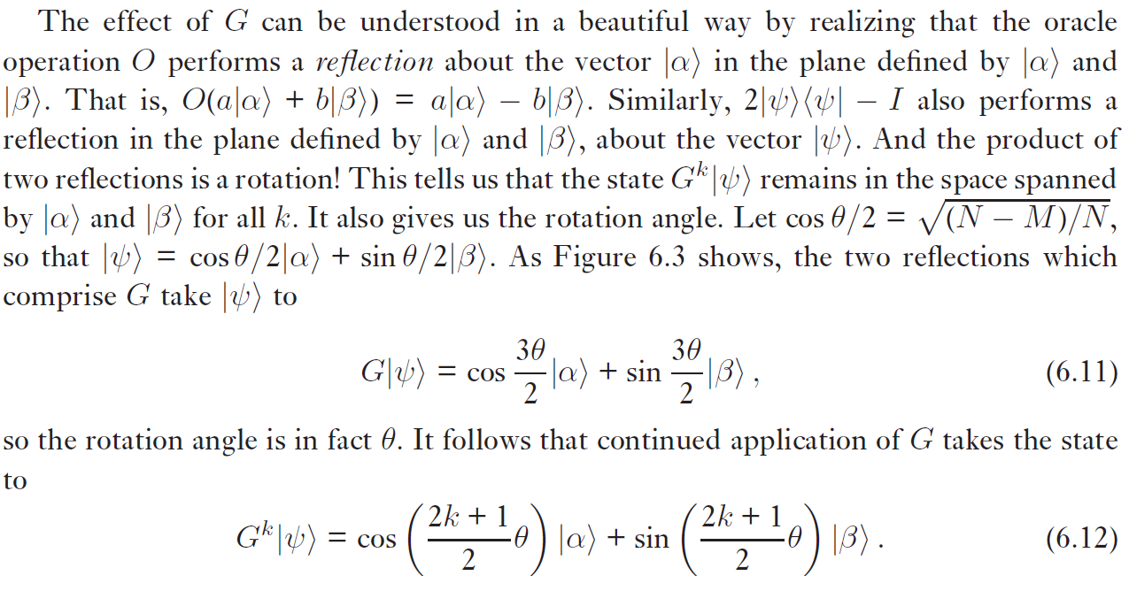
ใช้ sin ได้เลย เพื่อให้ prob. sum = 1
ต้องใช้ k ที่ทำให้ sin ไปใกล้ sin(90) = 1 มากที่สุด

Slide 12
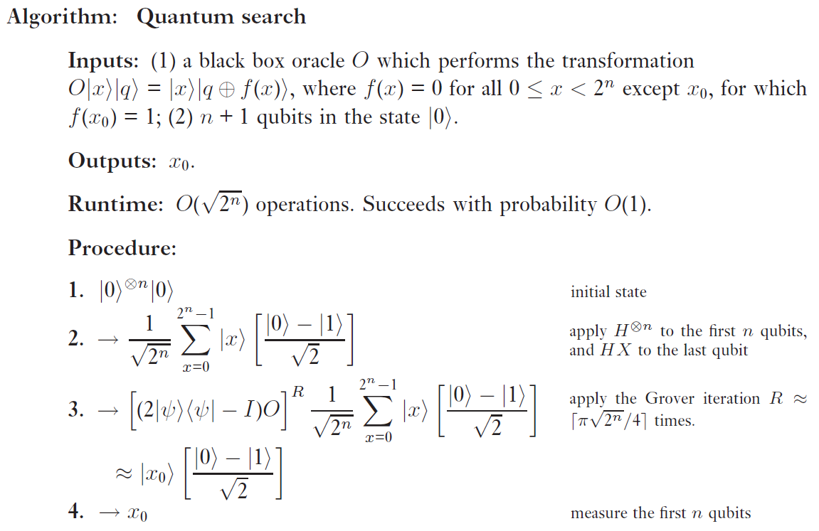
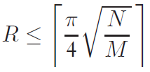

R ต้องมีค่าไม่เกินเท่านี้
รู้ N แต่ไม่รู้ M
ตรวจสอบด้วย
classical computer
ถ้าไม่ใช่คำตอบ
ก็รัน Quantum search ใหม่

Slide 13
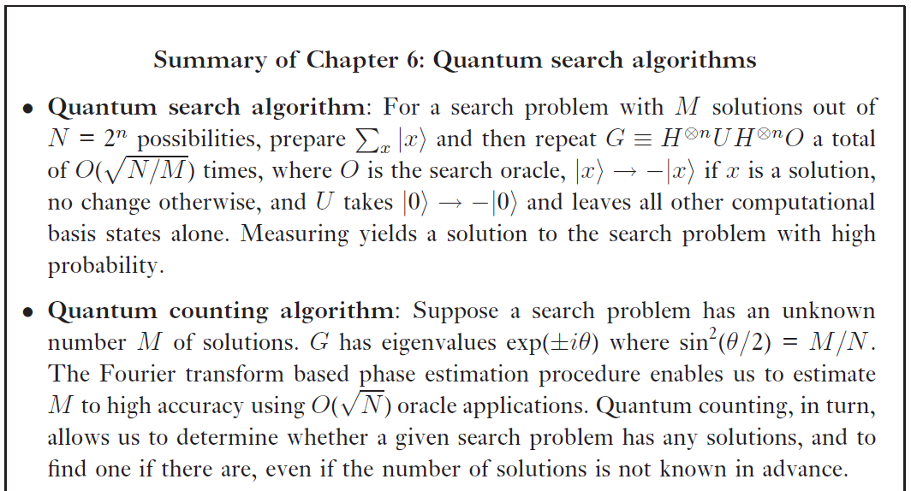
ก็ยังเป็น expo.
อยู่ดี เพราะ N = 2^{n}
n คือ problem size
บอกแค่ว่า prob. สูงมาก แต่ไม่ได้รับประกันว่าเท่าไหร่ 1/2 หรือ 1/3 ก็ถือว่าสูงแล้ว
ไม่รู้ M มาล่วงหน้า
แต่สามารถประมาณค่าได้

Slide 14
Initial
Coeff.
|X>

Slide 15
Phase Inversion
Coeff.
Solutions
|X>

Slide 16
2 เท่าของ Mean
Coeff.
|X>

Slide 17
Mean Inversion
Coeff.
|X>

Slide 18
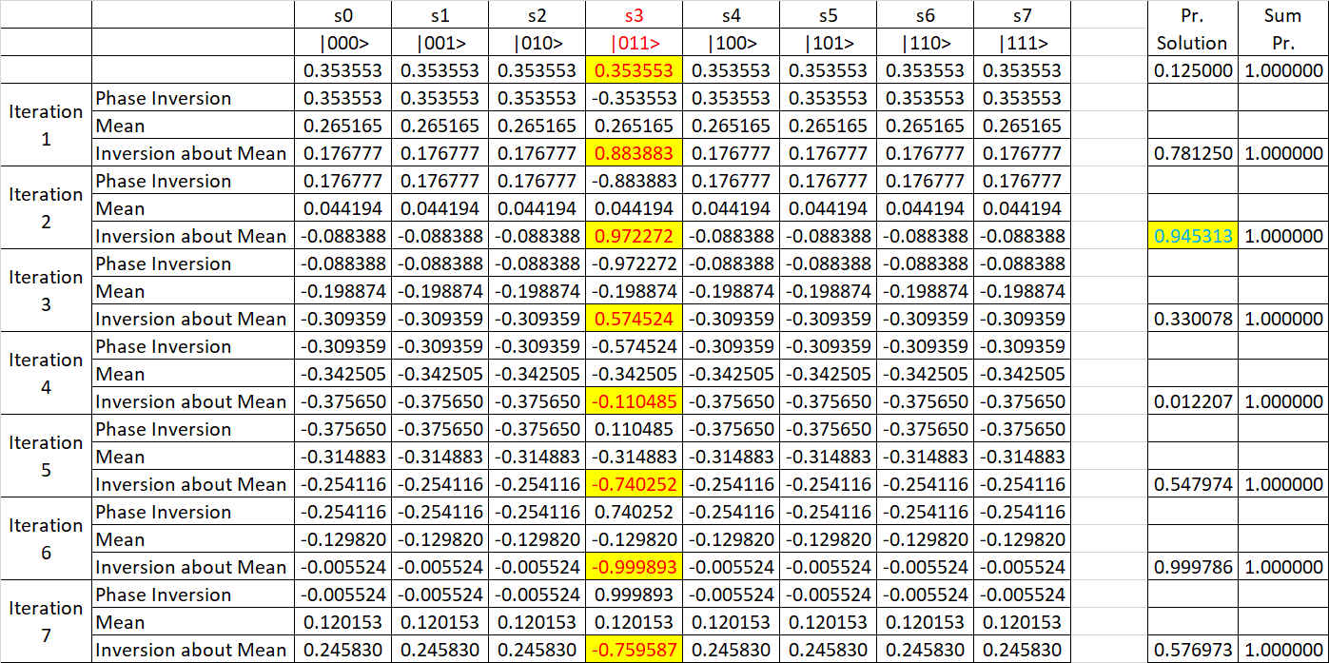
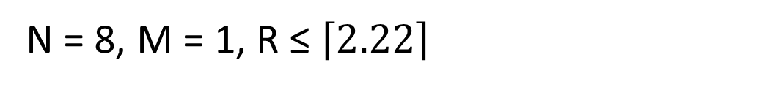
Example
N = 8, M = 1, R ≤ $\left\lceil 2.22\right\rceil$

Slide 19
Homework
จำลองการทำงานของ Grover’s Algorithm
ใช้ 8 qubits มีคำตอบ 2⁸ = 256 แบบ |00000000> ถึง |11111111>
มีคำตอบเพียงคำตอบเดียวคือ |11111111>
ต้องใช้จำนวน iteration อย่างน้อยเท่าใด (หาค่า R)
เมื่อทำการวัด (measure) แล้ว probability ที่จะได้คำตอบเป็นเท่าใด
นิสิตจะใช้ Excel หรือเขียนโปรแกรมเพื่อหาคำตอบก็ได้ ส่งไฟล์ Excel และ source code ด้วย

